Slide 1
La stratégie de marketing digital
Responsable ressource: Tanguy Hemmet
Bureau 313
tanguy.hemmet@universite-paris-saclay.fr
Notes:
BIENVENUE DANS LE PARCOURS MDEE

Slide 2
Présentation de la ressource / objectif et compétences
Ressource R3.MDEE.15 : La stratégie de marketing digital
Compétence ciblée :
Gérer une activité digitale
Contribution au développement de la ou des compétences ciblées :
Identifier les spécificités du marketing digital et cerner les enjeux
Adopter une posture adaptée au marketing digital
Connaitre et mobiliser des techniques simples en environnement digital
Volume horaire : 15H FI & 12H FA

Slide 3
Lien sur e-campus
https://ecampus.paris-saclay.fr/course/view.php?id=155932

Slide 4
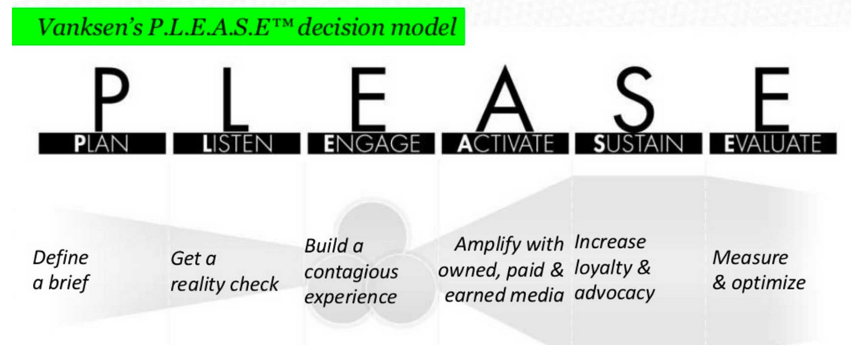
Plan du cours
Introduction
Qu’est-ce que la stratégie de marketing digital
La construction de la stratégie marketing digital : le modèle
PLEASE
C’est ce modèle qui va structurer notre cours.
P / L / E / A / S /E

Slide 5
Présentation de la ressource / objectif et compétences
Evaluations:
Travaux de TD (coefficient 0,55)
QCM examen final (coefficient 0,45)

Slide 6
Introduction
Qu’est-ce que la stratégie de marketing digital?

Slide 7
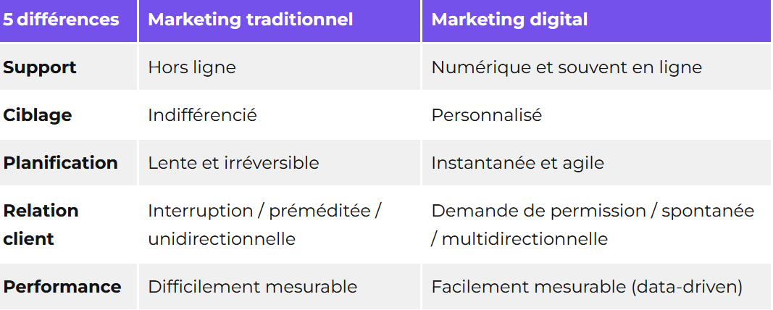
Différences entre le marketing digital et le
marketing traditionnel

Slide 8
Le marketing digital
https://www.youtube.com/watch?v=X4FVO_nZn5w&feature=youtu.be
Lecteur du document : Maitrisez le jargon du métier

Slide 9
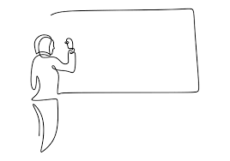
C’est quoi une stratégie de marketing digitale?

Slide 10
Le cas Coloriare

Slide 11
Le cas Coloriare
Son produit phare ? Une peinture ardoise, qui permet d'écrire à même les murs.
Vous rejoignez cette entreprise en tant que chargé de marketing digital, et tout est à faire ! Le marketing, plus généralement, a été négligé jusqu'ici par l'entreprise, qui fonctionnait plutôt avec une équipe de commerciaux efficace.

Slide 12
Le cas Coloriare
Les canaux de distribution sont les grossistes et les grandes enseignes de bricolage. Les peintures sont ainsi distribuées partout en France et le consommateur final les découvre en rayon directement.
À votre arrivée, vous constatez qu'aucun plan marketing n'a été réalisé pour l'entreprise, durant ses 10 années d'existence. D'ailleurs, il semblerait même que personne dans l'équipe n'arrive à expliquer ce qu'est le marché des peintures Coloriae.
Vous souhaitez lever le flou et, lors de votre réunion de présentation à l’équipe, vous proposez de clarifier la notion de marché.

Slide 13
C’est quoi une stratégie de marketing digital?
Le terme n’est finalement pas simple.
On peut avoir une lecture très large et le définir ainsi : stratégie d’une
organisation pour s’adapter à la transformation numérique, appelée aussi
transformation digital (phénomène lié à l'essor du numérique et d'Internet).
Certains spécialistes répondront : un plan marketing intégrant un contexte
digital?
Pour d’autres, toute stratégie du plan marketing qui passe par le digital?
D’autres focaliseront uniquement sur la communication digitale?

Slide 14
Quelle stratégie de marketing digital pour Coloriae?

Slide 15
C’est quoi une stratégie de marketing digital?
Rappel du plan marketing
Deux axes :
marketing stratégique
marketing opérationnel

Slide 16
C’est quoi une stratégie de marketing digital?
L’étude de marché
Des outils pour la veille sur le web (veille commerciale, concurrentielle et e-reputation).
Les outils d’analyse stratégique
Marketing stratégique
Définition des objectifs stratégiques
Segmentation
Positionnement
Ciblage (persona)
Marketing opérationnel
Les 4P (nous ne développerons pas cette partie en cours)
Les leviers d’actions (SEO, SEA, Community management, display, e-mailing, retargeting)
L’optimisation des moyens
Le contrôle (Web analytics)

Slide 17
C’est quoi une stratégie de marketing digitale?
Les objectifs d’une stratégie de marketing digital :
Notoriété
Conversion
Fidélisation

Slide 18
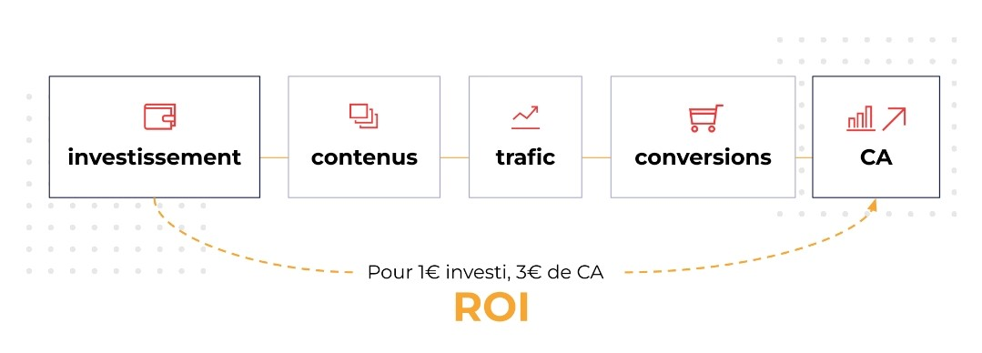
C’est quoi une stratégie de marketing digitale?
Les objectifs d’une stratégie de marketing digital :

Slide 19
C’est quoi une stratégie de marketing digitale?
Comment réussir à donner un lien entre les différents leviers de la stratégie digital?
Le modèle PLEASE

Slide 21
Plan / Define a brief
Quelle est notre cible? (Positionnement / Ciblage)

Slide 22
Listen / Get a reality check
Les leviers :
L’e-reputation
Auditer un site internet
Analyser un site (performance & analytics) / SAE dédiée
Réaliser un benchmark de la stratégie digitale des concurrents

Slide 23
L’e-reputation
L’e-reputation
Elle se définit comme l’image véhiculée ou subie sur le web d’une entreprise, d’une marque.
Objectifs :
Évaluer notre image de marque ou celle de nos concurrents.
Relever des insights positifs ou négatifs pour profiter d’opportunités commerciales ou éviter des bad buzz.

Slide 24
Cas d’application
Présentation de quelques outils :
Social média Talkwalker
https://www.talkwalker.com/free-social-media-monitoring-analytics-tools
Google Alerts

Slide 25
Auditer un site internet
Faire un audit de site web revient à analyser et réaliser un diagnostic complet d'un site internet. Cette analyse minutieuse couvre différents aspects tels que : l'aspect purement technique du site (code, structure) et son référencement (SEO) le volet ergonomique du site (design, navigation, expérience utilisateur)
Outil recommandé : Google Lighthouse
Pour les core web vitals : https://pagespeed.web.dev
Cas d’application
Réalisez avec Google Lightouse un audit du site de votre choix (travail individuel)

Slide 26
Analyser les performances d’un site ou d’une application (performance & analytics) / SAE dédiée
Google Analytics / Semrush / Similarweb
Réaliser un benchmark de la stratégie digitale des concurrents

Slide 27
Plan / Define a brief
Après avoir analysé nos marchés, nos marques et réalisé les audits nécessaires nous pouvons planifier notre stratégie Digitale.
Nous sommes donc sur un modèle PLPEASE

Slide 28
Cas d’application
Travail en binôme (25mn)
En vous basant sur les KPI clés du secteur, définissez 7 objectifs SMART et quantitatifs de notoriété (4), de conversion (2) et de fidélisation (1) de votre stratégie marketing digital pour la société COLORAE.

Slide 29
Engage / Build a contagious experience
Les leviers
Le marketing de contenu
La création ou la refonte d’un site internet / d’une application web

Slide 30
Le content marketing
Introduction
https://openclassrooms.com/fr/courses/3018506-developpez-votre-activite-avec-le-marketing-de-contenu/7150851-decouvrez-ce-quest-le-marketing-de-contenu

Slide 31
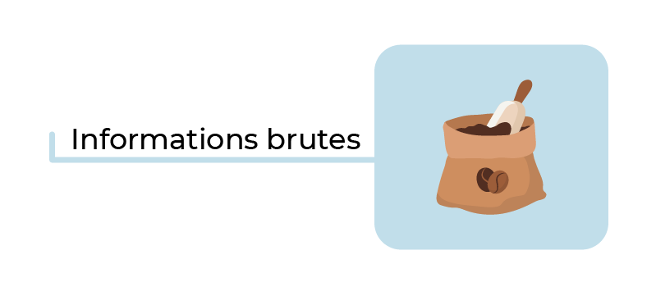
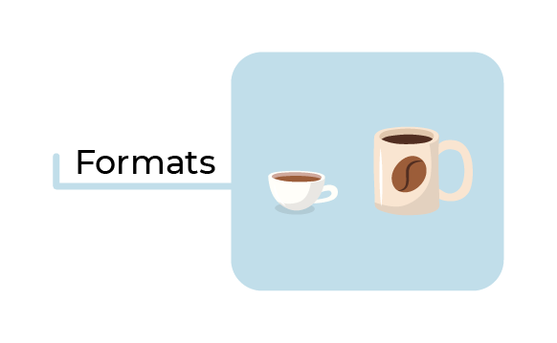
Le content marketing
Exemple

Slide 32
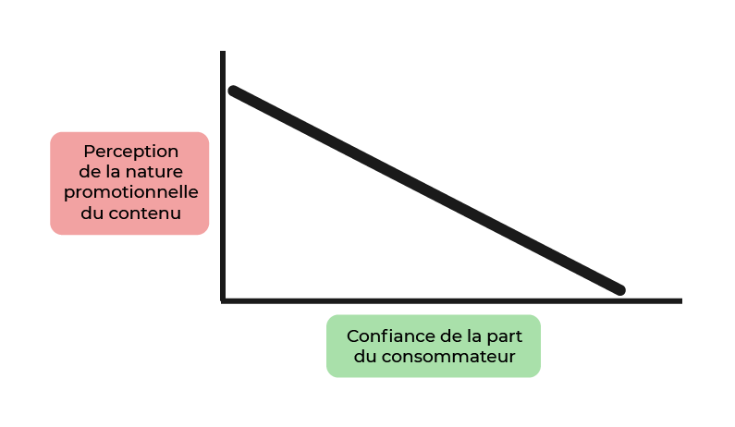
Le content marketing
Le content marketing (marketing de contenu) est une stratégie de long terme qui vise à attirer des visiteurs sur son site web en diffusant des contenus à forte valeur ajoutée, utiles et pertinents aux yeux des internautes.
Il s’agit d’une forme de marketing non intrusive (inbound marketing) : c’est la qualité de l’information fournie par l’entreprise ou la marque qui attire l’attention des consommateurs et les incite à prendre contact avec celle-ci et/ou à passer à l’achat.
Votre marque ne doit absolument pas être le thème et le sujet de tous vos contenus. Pour vos consommateurs, ça serait l'équivalent d'écouter quelqu'un qui ne parle que de lui. 😒

Slide 33
Le content marketing
Faut-il complètement effacer sa marque à son offre de contenu ?
Le contenu serait probablement plus apprécié par les consommateurs, mais il ne servirait plus aucun objectif marketing (notoriété, acquisition, fidélisation)... Ça ne serait donc plus du contenu marketing à proprement parler. 🤔
Pour conclure, la raison d’être d’une stratégie de contenu réside ainsi dans la capacité d’une entreprise/marque à démontrer son expertise dans son domaine et à répondre aux problématiques de son public cible.
Si vous lisez ce cours, vous êtes vous-même en train de consommer du contenu, et j'espère que vous allez en tirer un maximum de valeur. 😊

Slide 34
Les étapes de la stratégie
Etape 1/ Définir la ligne éditoriale (cf S5)
Etape 2/Analyser le contenu trending du secteur (déterminer ce qui marche et ne fonctionne pas).
Etape 3/ Créer des contenus spécifiques qui seront exploités, mis en ligne au sein de chaque levier de notre stratégie de marketing digitale (et dont les résultats seront analysés).

Slide 35
4 exemples de stratégies de contenu réussies et inspirantes
Lecteur du document

Slide 36
Travail de groupe : quelle stratégie de contenu pour Coloriare?
a) définir votre ligne éditoriale
Quels territoires d’expression? (définir les thématiques à aborder)
Quelle tonalité sera en adéquation avec notre positionnement et nos produits et donnera envie à notre cible de mieux nous connaitre?
b) Quels formats (ex : story, vidéo, articles de blog, podcast)?
Définir le type de formats
Illustrez avec quelques exemples de contenus spécifiques selon les différents leviers du marketing digital

Slide 38
L’IA créateur de contenus
Présentation de waymark.com

Slide 39
Création ou refonte du site internet
Ce point du cours sera développé lors de la SAE « Création de site WEB » du S4.
Voici un exemple
https://www.yateo.com/etudes-de-cas/7-cafe-oz.html

Slide 40
Activate / Amplify
Les leviers :
SEO
SEA
Publicité display et affiliation
L’e-mailing

Slide 41
Le SEO (Search Engine Optimization), également appelé le référencement naturel, est un ensemble de techniques visant à acquérir du trafic (des visiteurs) depuis les résultats "gratuits" ou "organiques" des moteurs de recherche.
Essentiel pour optimiser votre site pour qu'il remonte dans les résultats de recherche, pour obtenir plus de clients grâce au trafic sur votre site.
On parle de référencement naturel

Slide 42
Intérêt du SEO
Différence résultats payants / gratuits
Tapons ensemble frigidaire sur notre téléphone portable (dans Google)
Analyse du SERP (introduction aux « snippets »)
La différence entre acheter de l'espace publicitaire sur Google ou sur un moteur de recherche, et améliorer son SEO est fondamentale.
Lorsque vous achetez une publicité sur un moteur de recherche, vous payez à chaque clic. Il n'est pas rare d'avoir des prix entre 3 et 8 € le clic. Pour avoir 100 visiteurs par mois, il vous faudra donc payer entre 300 € et 800 € tous les mois.

Slide 43
Intérêt du SEO
En revanche, grâce à des efforts modérés et réguliers pour optimiser votre site et améliorer son référencement naturel (SEO), vous pourrez obtenir bien plus de visiteurs de manière gratuite.
De plus, même s'il est difficile d'avoir des chiffres exacts, les professionnels du SEO remarquent que les résultats payants n'obtiennent qu'entre 15 % et 20 % des clics. Cela signifie que plus de 80 % des clics concernent les résultats gratuits

Slide 44
Le SEO
Le fonctionnement de Google
Google, c'est 91 % du marché des moteurs de recherche en France, plus de 3 milliards de recherches par jour !
Pour faire simple, le moteur de recherche Google est un robot, appelé aussi "spider" ou "crawler" en anglais, qui parcourt le web.
À chaque fois qu'il arrive sur une nouvelle page, il la lit puis l'enregistre grâce à un procédé appelé "scraping". Google extrait ainsi tout le texte d'un site web existant. On parle d'indexation d'une page web.

Slide 45
Le fonctionnement de Google
Grâce à différents algorithmes, Google va classer les résultats de son moteur
de recherche en se basant sur trois grandes familles de critères :
- L'autorité : est-ce que les gens parlent de vous sur Internet ?
- La cohérence de votre contenu : votre contenu est-il cohérent avec ce que l'utilisateur recherche, et est-il de bonne qualité ?
- L'optimisation technique : votre site est-il suffisamment ergonomique et rapide ?

Slide 46
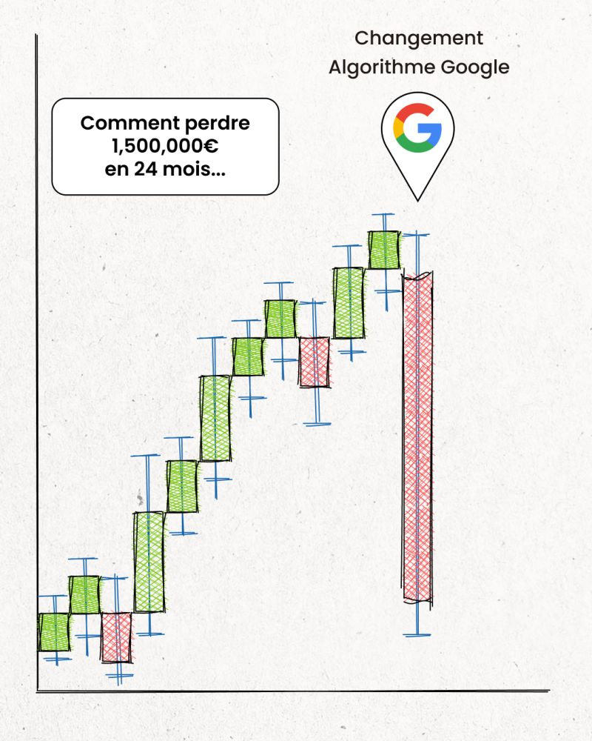
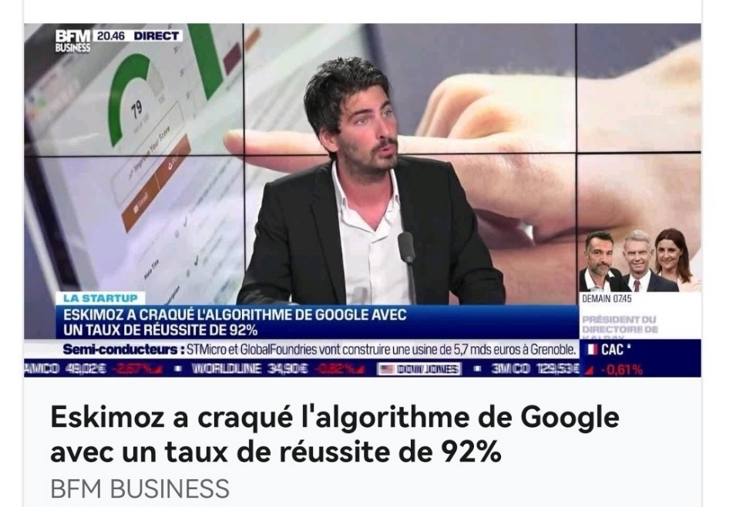
Le fonctionnement de Google
C’est bien pour cela que Google réalise régulièrement des mises à jour.
Un moment qui fait frissonner les spécialistes du SEO : le moment du CORE UPDATE de Google (le dernier update majeur date de Août 2024)

Slide 47
Cas d’application
Les algorithmes de Google
Travail individuel : identifiez sur internet au moins 4 algorithmes de Google
relatifs au SEO.
Au moins :
- 1 update important du dernier Core Update (Août 2024)
- 2 algo qui vous semblent intéressants
- 1 algo qui a marqué l’histoire du SEO
Préparez une présentation orale succincte.
Un exemple de ressource : https://www.sitew.com/Comment-optimiser-son-referencement/maj-algorithmes-google#Google_Panda

Slide 48
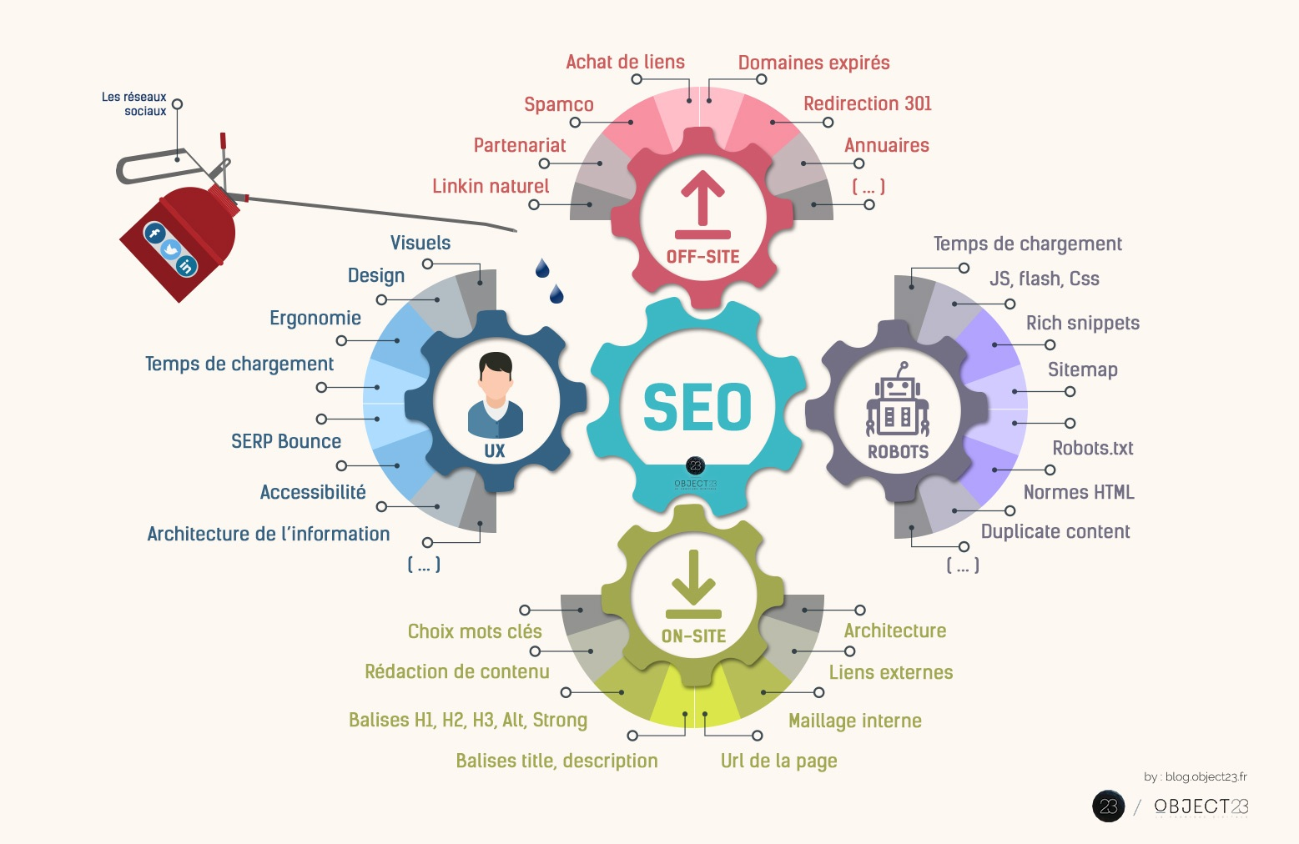

Slide 49
Le SEO
Quelles sont les différences entre le SEO On-Page et SEO Off-Page?
Travail individuel
Réalisez une recherche sur le net et présentez les différences entre le SEO On
Page et Off-page.
Présentation orale individuelle

Slide 50
Le SEO
Mise en place d’une roadmap
https://openclassrooms.com/fr/courses/5561431-augmentez-votre-trafic-grace-au-referencement-naturel-seo/5578337-construisez-votre-roadmap
1/ Effectuez un audit et déterminez les ressources nécessaires
2/ Mettre en place le tracking
3/ Recherchez les bons mots clés
4/ Optimisez votre site et le contenu en prenant en compte la guideline SEO
https://youtu.be/i9nFP93cBuw
5/ Définissez une stratégie de net-linking
https://youtu.be/KZue7lDeoXk
6/ Evaluez et surveillez l'évolution de vos actions SEO

Slide 51
Le SEO
On répètera quand même que l'achat de liens est interdit par Google ✋🏼

Slide 52
Le SEO
Optimisation du SEO
KPI privilégiés : TOP Rank dans le SERP / Nombre de visiteurs uniques / Taux de rebond / % de source de trafic à partir des moteurs de recherche
https://www.yateo.com/etudes-de-cas/21-bnp-paribas.html
Une réelle approche approfondie du SEO aura lieu au S5

Slide 53
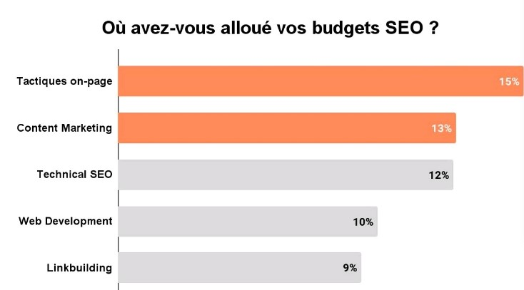
Lien entre le content marketing et le SEO
Exemple avec le levier SEO

Slide 54
Lien entre le content marketing et le SEO
Exemple avec le levier SEO

Slide 55
Lien entre le content marketing et le SEO
Exemple avec le levier SEO

Slide 56
La roadmap SEA
Définition du SEA (référencement payant)
Pour améliorer le référencement d'un site, il convient de se pencher sur deux stratégies : le référencement naturel (Search Engine Optimisation) et le référencement payant (Search Engine Advertising). Par opposition au SEO, le SEA est un service ciblé mais payant.
Le CPC est l’acronyme couramment utilisé pour désigner le « Coût Par Clic » qui est un mode de facturation d’espaces publicitaires couramment utilisé sur Internet.

Slide 57
Google Ads, c'est quoi ?
Google Ads est un programme publicitaire mis en place par Google.
Ads vous permet de créer vos annonces et de les diffuser au sein de son
moteur de recherche.
Ces annonces sont rattachés à des mots clés.
Le principe de fonctionnement de Google Ads repose sur un système
d’enchères sur mots clés. Il incite les annonceurs à faire monter les enchères
pour apparaître parmi les premiers résultats de recherche grâce aux mots clés
choisis pour leurs campagnes.

Slide 58
Le CPC
Google Ads lance une mise aux enchères (liée à un mot clé) pour apparaître sur son moteur de recherche. Chaque mise aux enchères permet de désigner l'annonce qui sera diffusée à ce moment précis, dans cet espace publicitaire, et c'est votre enchère qui vous permet de participer.
C’est cette enchère qui influencera le « Coût Par Clic »,
Le CPC est directement lié à la concurrence sur les mots clés de l’annonce et au ciblage effectué.

Slide 59
La roadmap SEA
Monter une roadmap SEA sur Google Ads :
1/ Mise en place du tracking
2/Définition des mots clés
3/Rédaction de l’annonce
4/ Mise en place des budgets
5/ Evaluation et actions correctrices
Toute la roadmap en SEA part de la définition des mots clés sur lesquels vous
souhaitez vous positionner. C’est le socle de tout ce qui suivra ensuite. Si cette
étape est mal réalisée, vous n’obtiendrez aucun résultat intéressant.

Slide 60
La stratégie SEA
Les erreurs fréquentes en SEA sur Google Ads :
Certaines campagnes lancées dans la précipitation et qu’elles n’atteignent aucun des objectifs initiaux. Alors on enchérit, on augmente massivement les CPC mais rien à faire, les campagnes stagnent, ou pire, elles font perdre de
l’argent. Pour quelles raisons?
1/Les annonces ne sont pas convaincantes
L’annonce est l’élément primordial : c’est le premier contact
avec l’internaute. Elle doit donc nécessairement être parfaitement travaillée et
très convaincante.

Slide 61
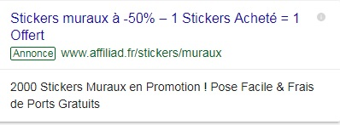
La stratégie SEA
Rédaction de l’annonce
Il est conseillé de rappeler les mots-clés tapés et présenter 2 ou 3 arguments principaux du produit ou service proposé. Une annonce qui ne fonctionne pas obtient non seulement un faible CTR (taux de clic) mais aussi un mauvais taux de conversion.
Voici deux exemples, quelle annonce est la plus pertinente?

Slide 62
La stratégie SEA
2/ Des mots-clés mal calibrés
Par exemple, si un annonceur vend des baignoires classiques pour les salles de
bain, il peut enchérir dans le compte publicitaire, sur un mot-clé tel que
«baignoire».
Par conséquent, son annonce est susceptible d’apparaître, dès la création des
campagnes, sur des requêtes comme « baignoire bébé » ou «baignoire
personnes âgées ».

Slide 63
La stratégie SEA
3/ Enchérir sans se soucier des scores de qualité
Lorsque l’on voit que des campagnes ne performent pas assez, on a tendance à
augmenter systématiquement les CPC des mots clés ou de la campagne. Ainsi,
on pense maximiser sa visibilité et les chances de convertir.
Malheureusement, on agit, souvent à tort, uniquement sur les mots-clés qui
nous paraissent importants sans tenir compte d’un critère essentiel : leur score
de qualité.
Travail individuel / commenter un tableau de bord / 1 page écrite

Slide 64
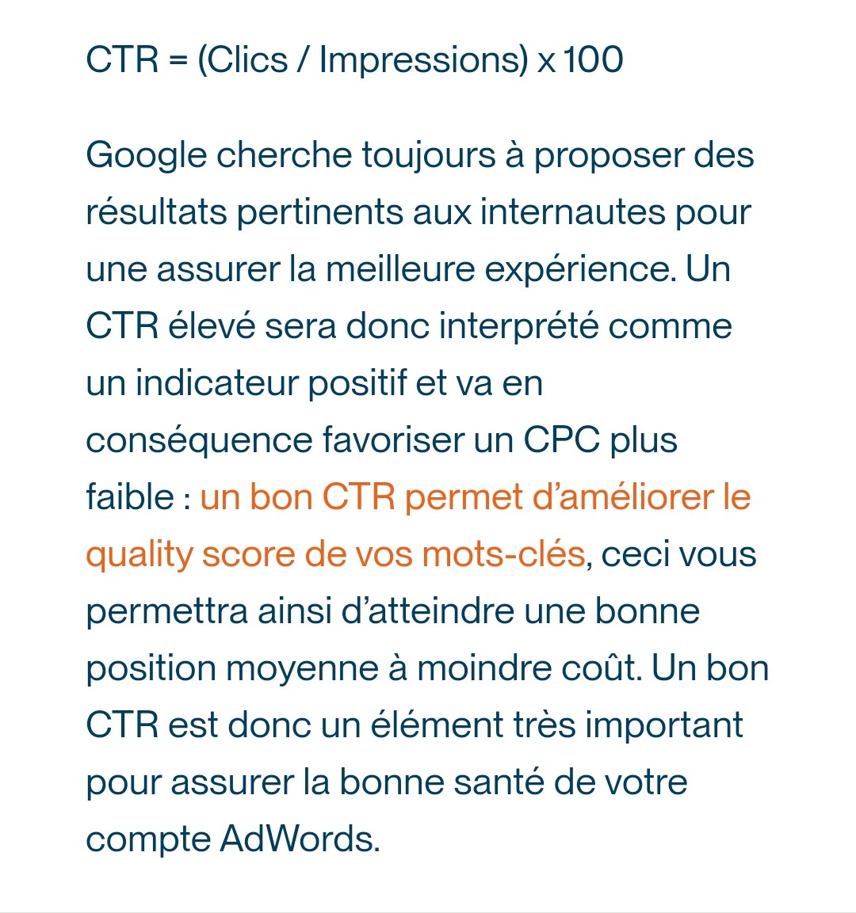
La stratégie SEA
Pour ceux qui souhaitent approfondir :
l’importance du CTR en SEA
https://www.empirik.fr/nos-ressources
/article/sea-comprendre-ctr-click-through-rate-campagnes-search-google-adwords/

Slide 65
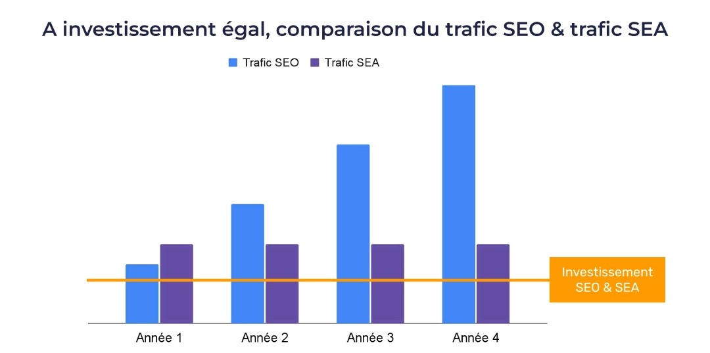
SEO ou / et SEA?

Slide 66
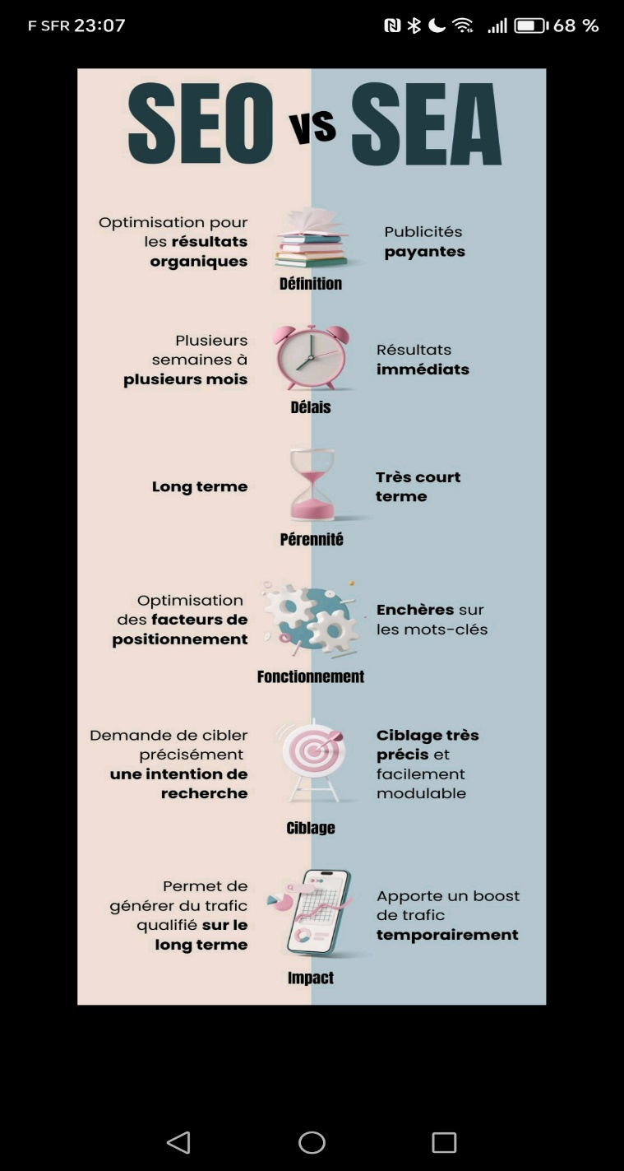
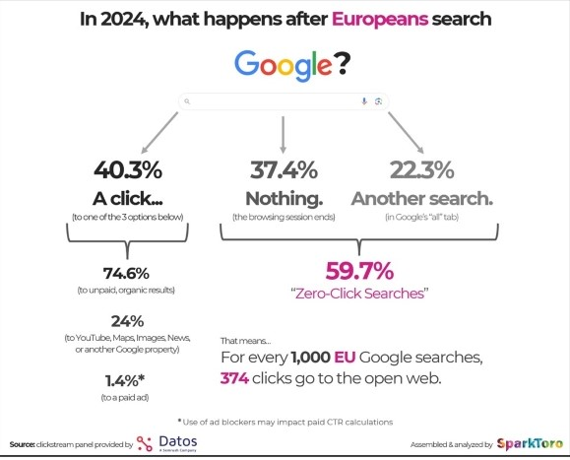
SEO ou / et SEA?

Slide 67
Approfondissement / SEA
Pour ceux d’entre vous qui voudraient en savoir plus sur les campagnes SEA :
https://agenceantilope.com/e-commerce-debuter-sur-google-ads-avec-3-campagnes-faciles/

Slide 68
La publicité display
Le display, ou publicité d’affichage, est une publicité graphique payante,
la plupart du temps sous forme de bannière, qui apparaît aux yeux des
consommateurs sur les pages de sites Web.

Slide 69
La publicité display
Les campagnes display permettent de toucher une audience pertinente à
l'aide d'annonces visuellement engageantes lorsque les utilisateurs parcourent
des millions de sites Web, d'applications.
Prenons le cas de Google ADS, une campagne display est un type de campagne
disponible dans Google Ads.

Slide 70
Roadmap sur Google ADS
1/Planifier et créer une campagne display
2/Sélectionner les paramètres de la campagne
3/ Définir les budgets et la stratégie d’enchères
4/ Choisir la stratégie de ciblage
5/ Créer des annonces display responsives (optionnelle)
6/ Vérifiez votre campagne
https://support.google.com/google-ads/answer/172627?hl=fr&ref_topic=10289172

Slide 71
La publicité display
Quatre exemples de publicité display innovantes pour mettre en lumière les nouvelles possibilités tech
Document sur e-campus = la publicité display

Slide 72
Cas d’application
Travail de groupe : Sélectionnez sur le net une bannière originale
Argumentez sur sa force marketing
Présentation orale de 5mn pour chaque groupe
Groupe de 4 personnes

Slide 73
Vérification des premiers acquis
https://www.yateo.com/etudes-de-cas/32-the-kase.html
Le cas « L’atelier du sourcil »
https://www.yateo.com/etudes-de-cas/34-l-atelier-du-sourcil.html

Slide 74
L’affiliation
L’affiliation est le principe par lequel un site marchand ou une application à
vocation commerciale propose à un réseau de sites partenaires affiliés de
promouvoir ses produits ou ses services par le biais de bannières publicitaires
ou de liens textes.
Selon les cas, les affiliés sont rémunérés par une commission sur les ventes, ou
en fonction des visites ou contacts commerciaux générés.

Slide 75
L’e-mailing
L’e-mailing est un outil clé, historique, parmi les moyens utilisés pour les actions dans le domaine du marketing digital.
Il s'agit d'un ensemble d'outils et méthodes consistant à envoyer en masse des courriers électroniques vers une cible dans le cadre d'une action marketing et commerciale.
2 éléments importants qui caractérisent l'e-mailing sont à retenir :
- l'envoi en masse , à distinguer des emails quotidiens que vous envoyez à vos emails clients dans le cadre de vos échanges
- une finalité commerciale.

Slide 76
L’e-mailing
Lecture du document : E-mailing tendances 2023

Slide 77
L’e-mailing : les points clés
Respect de la réglementation : Opt-In & Opt-Out
Etape 1 : Définir la cible / optimiser et créer la base de donnée
Etape 2 : Sélectionner le bon outil
Etape 3 : Définir le timing de l’e-mailing
Etape 4 : Préparez et optimiser le contenu de l’e-mailing
Etape 5 : Evaluer la campagne (KPI spécifiques)
https://audreytips.com/analyser-resultats-campagne-mailchimp/

Slide 78
Sustain
Il vous faut ici fidéliser vos fans, vos clients et qu’ils deviennent vos ambassadeurs. Une bonne communication client ne s’arrête jamais à l’acte d’achat. Il faut après ça s’occuper d’après l’achat et faire en sorte que vos clients vous recommandent. Qu’ils deviennent vos ambassadeurs. Fédérer une communauté de clients, et pour les plus actifs qu’ils deviennent des ambassadeurs.
Les leviers principaux :
Community management
Retargeting
Mais d’autres leviers sont également possibles : newsletter, etc…

Slide 79
Le community management
Qu’est-ce qu’un Community Manager ?
La mission du ou de la community manager est de gérer la présence
des organisations ou des personnalités sur les réseaux sociaux.
Le community manager :
élabore la stratégie social media d'une marque ;
Anime des communautés avec un discours et des contenus de marque;
développe et monétise des audiences ;
analyse et rend compte de la réputation en ligne d'une organisation.
Le ou la community manager est la voix des marques sur Internet

Slide 80
Le community management
Les différents réseaux sociaux? (cf module de communication digitale)
Il est important de maitriser les spécificités de chaque réseau social

Slide 81
Le community management
Le c. management, c’est avant tout gérer une communauté.
Une marque, comme une personne, garde la même identité
quand elle s’exprime. Mais elle s’adapte :
- à son interlocuteur ;
- au canal ;
- au contexte
Réfléchissez à la manière d’animer les leaders de votre communauté et en
particulier les influenceurs, que l’on appelle également ambassadeurs de
marque.

Slide 82
Le community management
Evaluez l’intérêt d’un influenceur grâce à deux variables :
- son audience ;
- son engagement avec votre organisation (son implication dans votre projet, sa relation avec la marque, son historique…).
Lecture du document : partenariat Influenceur, comment faire et quelle stratégie adopter (sur e-campus).
Deux outils pour la sélection des influenceurs :
https://hypeauditor.com
https://www.youtube.com/watch?v=AWKYJPGrtB4
https://klear.com/free-tools/influencer-pricing-calculator

Slide 84
Le community management
Comment impliquer les influenceurs ?
partenariat
réalisation de tests et avis
Exemple de partenariat
Gemo a lancé une collection avec une influenceuse pour mettre en avant une
collection grande taille. Le groupe a profité de l’influence de Lalaamisaki pour
proposer une collection de vêtements en accord avec les valeurs de sa
communauté et les attentes de ses clients.

Slide 85
Le community management
https://www.lalaamisaki.com
Lire le document sur e-campus : Recap opé GEMO lalaa
Quel bilan pouvez-vous faire de ce partenariat?
Quels ont été les facteurs clés de succès?
Introduction à l’UGC
https://www.dashhudson.com/fr/dictionnaire-du-marketing-num%C3%A9rique/user-generated-content

Slide 86
Le community management
Savoir communiquer sur les médias sociaux
Vous écrivez pour le social media, votre lecteur est donc dans un contexte différent de lorsque qu’il lit un livre, un magazine, la notice d’un meuble, l’étiquette d’une compote, un texto.
Cela vous donne des contraintes différentes
Travaillez votre accroche. Accrochez vos lecteurs avec un “hook” (hameçon en français). Dès les premiers mots, on doit vouloir continuer à vous lire. S’il vous faut plus d’une demi-ligne pour démarrer, vous perdrez beaucoup de monde !

Slide 87
Le community management
Savoir communiquer sur les médias sociaux
Rédigez des phrases de moins de 12 mots et insérer des images, des vidéos, des liens!
Proposez un call-to-action. Faites participer ceux qui ont consommé vos contenus. Un call-to-action (ou appel à l’action) attire toujours l’oeil du lecteur et l’incite à cliquer ou à consulter ce dont il est question ;
Récompensez ceux qui ont commenté, partagé

Slide 88
Cas d’application Coloriare
Travail en binôme
Dans le cadre de vos activités au sein de Coloriare, rédigez un post Instagram.
Maximum de 4 phrases
Exemples :
https://www.agence-community-management.com/exemples/publications/

Slide 89
La stratégie marketing sur les réseaux sociaux
Un plan marketing sur les réseaux sociaux est le résumé de tout ce
que vous envisagez de faire et que vous espérez réaliser pour votre
entreprise en utilisant les réseaux sociaux.
Etape 1 : Effectuer un audit des réseaux sociaux.
Étape 2 : Définissez des objectifs pour les RS (par exemple : « pour
Instagram, rediriger 1000 internautes vers notre site internet
(création de trafic) toutes les semaines.

Slide 90
Etape 3 : Mise en place du plan d’action
Exemple : partager 3 photos par semaine qui communiquent notre culture d’entreprise sur Instagram.
Créer le plan d’action c’est créer un plan content média et un calendrier de
contenu social media. Votre plan content marketing doit répondre aux
questions suivantes :
Quels types de contenu avez-vous l’intention d’afficher et de promouvoir sur les réseaux sociaux ?
Quel est votre public cible pour chaque type de contenu ?
À quelle fréquence publierez-vous du contenu ?
Qui va créer le contenu ?
Comment allez-vous promouvoir le contenu ?

Slide 91
La stratégie marketing sur les réseaux sociaux
Étape 4 : Tester, évaluer et ajuster son plan marketing sur les réseaux sociaux
Pour savoir quels ajustements doivent être apportés à votre stratégie marketing sur les réseaux sociaux, vous devez vous appuyer sur des KPI constants. Par exemple, vous pourriez:
- suivre le nombre de clics que vos liens obtiennent sur une plateforme particulière.
- Effectuer le suivi des visites de pages générées par les réseaux sociaux.

Slide 92
Le retargeting
Le retargeting qu’on appelle aussi remarketing ou reciblage publicitaire, consiste à proposer à un internaute une publicité ciblée lors de ses visites futures sur d’autres sites, basée sur les données comportementales de son historique de navigation.
La finalité consiste à montrer un message publicitaire aux personnes qui ont été exposées au moins une fois à une marque.
Lorsqu’une personne visite un site internet, il reçoit sur son navigateur web un cookie de navigation qui va permettre de stocker des informations. Cela se fait en plaçant un script / code de tracking dans les pages du site visité.

Slide 93
Le retargeting
En d’autres termes, l’internaute est identifié et suivi par un cookie. Il quitte le premier site internet et surfe sur d’autres sites.
Sur les autres sites, les internautes sont reconnus grâce au cookie. La bannière publicitaire ciblée s’affiche.
L’objectif est que les internautes cliquent sur cette bannière publicitaire, ce qui les dirige directement sur la page produit du premier site visité.
Cela permet également de faire revenir ces internautes une deuxième (troisième, quatrième,…) fois sur le site web.
.

Slide 94
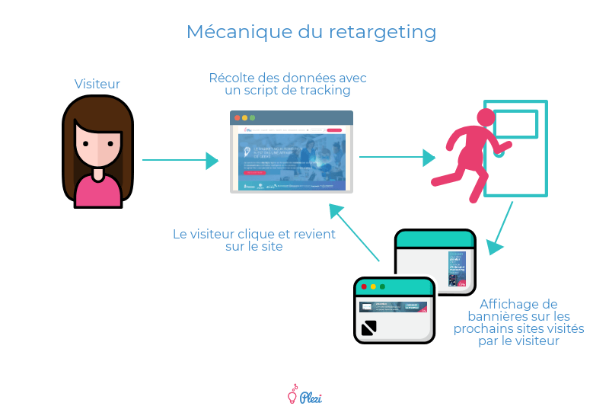
Le retargeting

Slide 95
À quels objectifs répond le retargeting ?
Travaux de groupe
Comment une campagne de retargeting
peut participer à la réalisation des objectifs de notoriété / conversion / fidélisation d’une stratégie de marketing digital?
Illustrez en vous inspirant de cas vécus
Rapport écrit et présentations orales

Slide 96
Le retargeting
Le retargeting est géré par des régies publicitaires qui vont avoir pour mission d’analyser les infos recueillies par les cookies et d’afficher des bannières aux personnes ayant visité un site sur une multitude d’autres sites et applications .
C’est une stratégie marketing de ciblage poussée puisque des publicités sont montrées uniquement à des personnes qui ont montré un intérêt pour une marque ou une offre :
En visitant le site web d’une société
En lisant un article du blog de la société, etc…

Slide 97
Quelles plateformes utiliser en retargeting ?
le retargeting par bannières qui seront affichées sur de nombreux sites et blogs ayant décidé de monétiser des encarts publicitaires.
le retargeting sur les réseaux sociaux
Le retargeting vidéo, notamment sur des plateformes comme YouTube.
Pour réaliser du retargeting, voici les opérateurs sur le net :

Slide 98
Le marketing digital / conclusion
Merci pour votre motivation et pour toute l’énergie que vous avez réussi à déployer!

